Slide 1
Aistipolku neljällä rastilla
Sadonkorjuuteema
Sijoita asemat luonnonpolun varrelle tai lyhyen matkan päähän koulun puutarhasta. On suositeltavaa asettaa pitkä naru asemalta toiselle polun tuntuman luomiseksi.
Oppilaat voivat täyttää vastaukset lomakkeelle tai tehdä tehtävät kirjoittamatta.

Slide 2
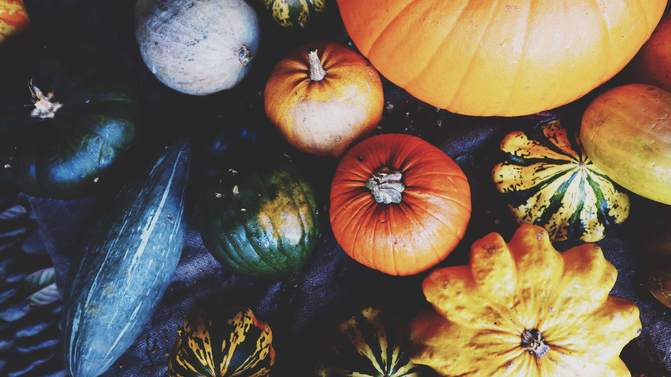
Tutki kurpitsan ja kesäkurpitsan viljelyä

Slide 3
Tutki kurpitsan ja kesäkurpitsan viljelyä
Kuinka monta kurpitsaa ja kesäkurpitsaa löydät? (Laske!)
Minkävärisiä ne ovat? (esim. oranssi, keltainen...)
Mitä muotoja löydät kurpitsoista ja kesäkurpitsoista? (Piirrä ääriviivat!)
Miltä pinta näyttää? Kuvaile sitä kolmella adjektiivilla! (esim. aaltoileva, raidallinen...)
Miltä pinta tuntuu? Kuvaile sitä kolmella adjektiivilla! (esim. lämmin, karhea...)

Slide 4
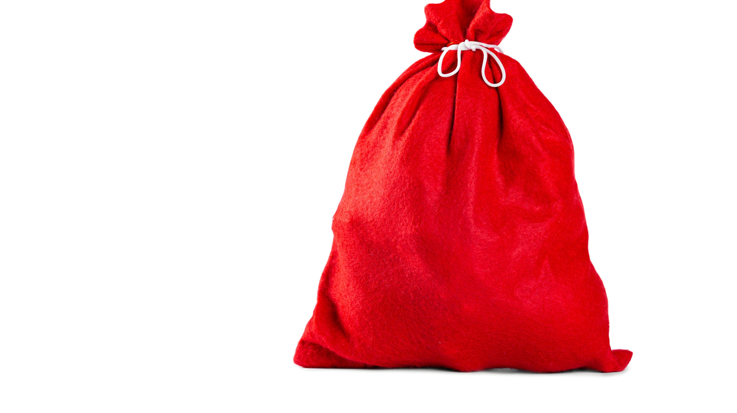
Tunnustele pussin sisältöä – älä katso!
Notes:
Här finns en rödbeta.

Slide 5
Tunnustele pussin sisältöä – älä katso!
Miltä tuntuu? Ympyröi paperillasi!
  Lämmin/kylmä?
  Pehmeä/kova?
  Kuiva/kostea?
  Ohut/paksu?
Miten kuvailisit miltä sisältö tuntuu jollekulle toiselle?
Mistä vihanneksesta mielestäsi on kyseessä?
Notes:
Här finns en rödbeta.

Slide 6
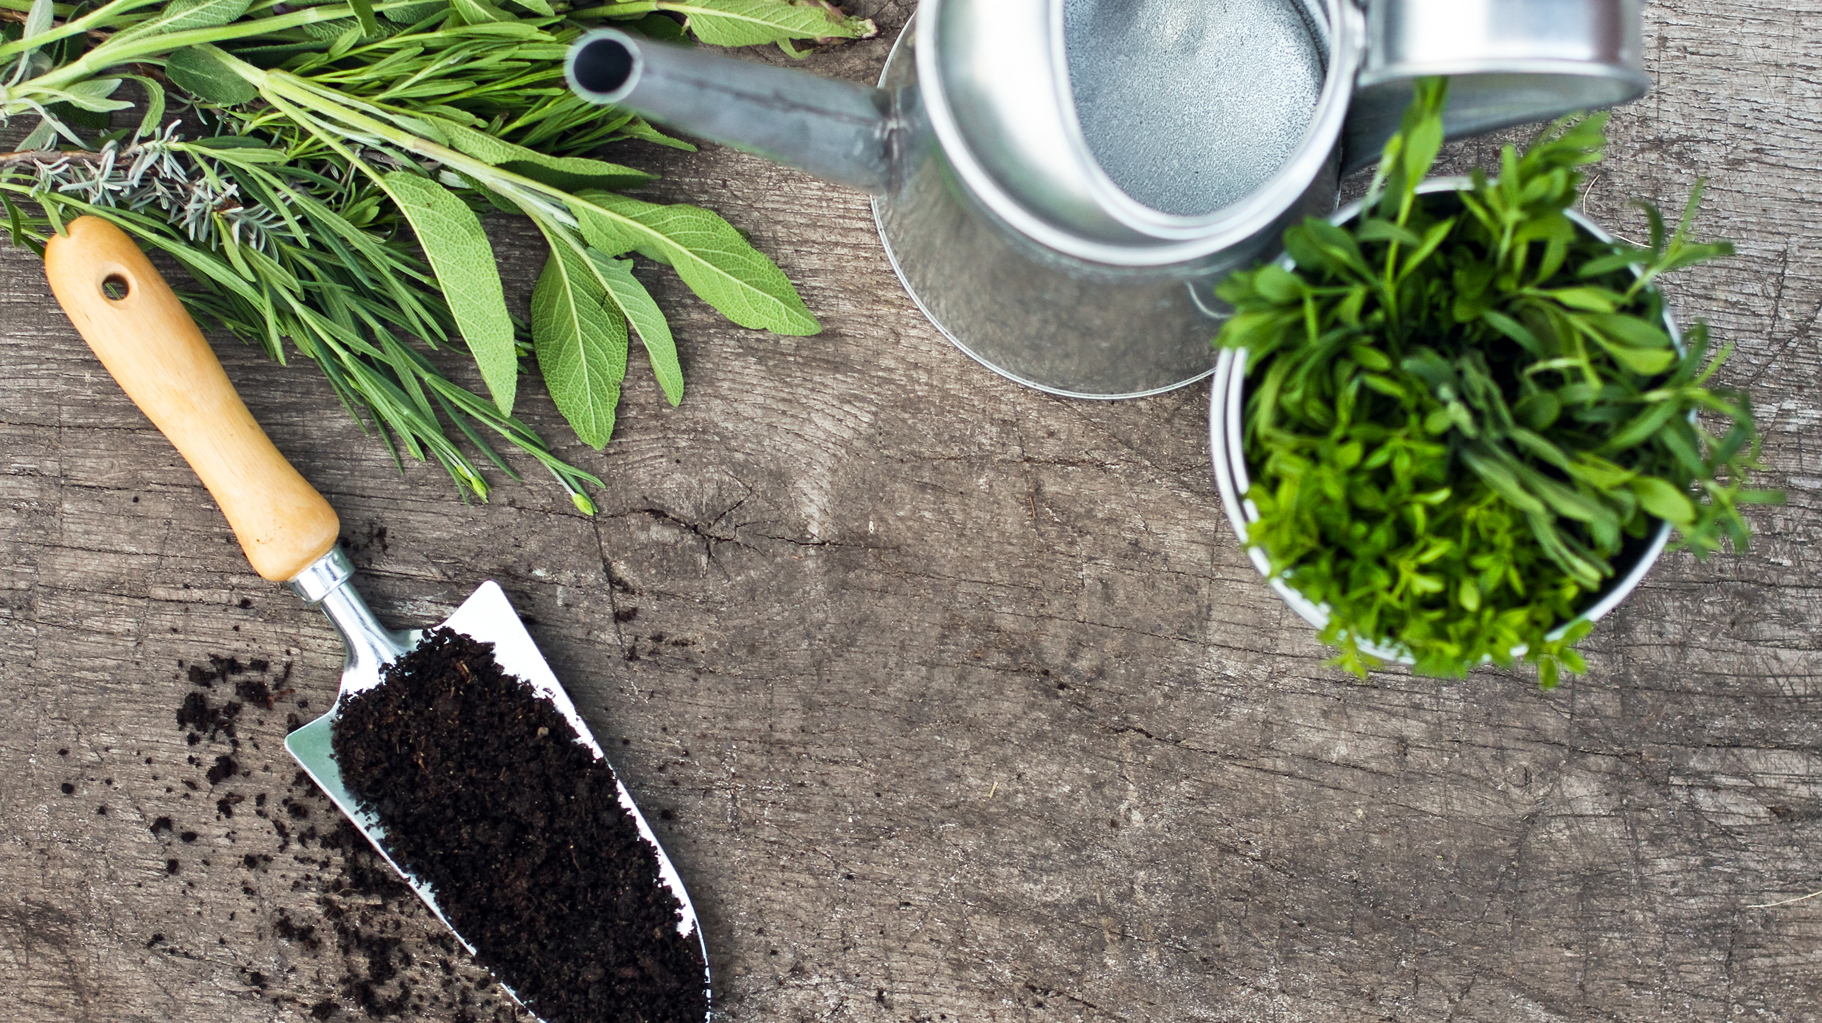
Haistele yritit

Slide 7
Haistele yrtit
Mikä yrteistä tuoksuu voimakkaimmalta?
Mikä mielestäsi tuoksuu parhaimmalta?
Tunnistatko tuoksut? Jos tunnet, mitä luulet yrttien olevan nimeltään?
  A
  B
  C
Mihin ruokiin käyttäisit kutakin yrttiä?
  A
  B
  C
Notes:
Här behövs tre örter, t.ex. A timjan, B oregano och C citronmeliss.

Slide 8
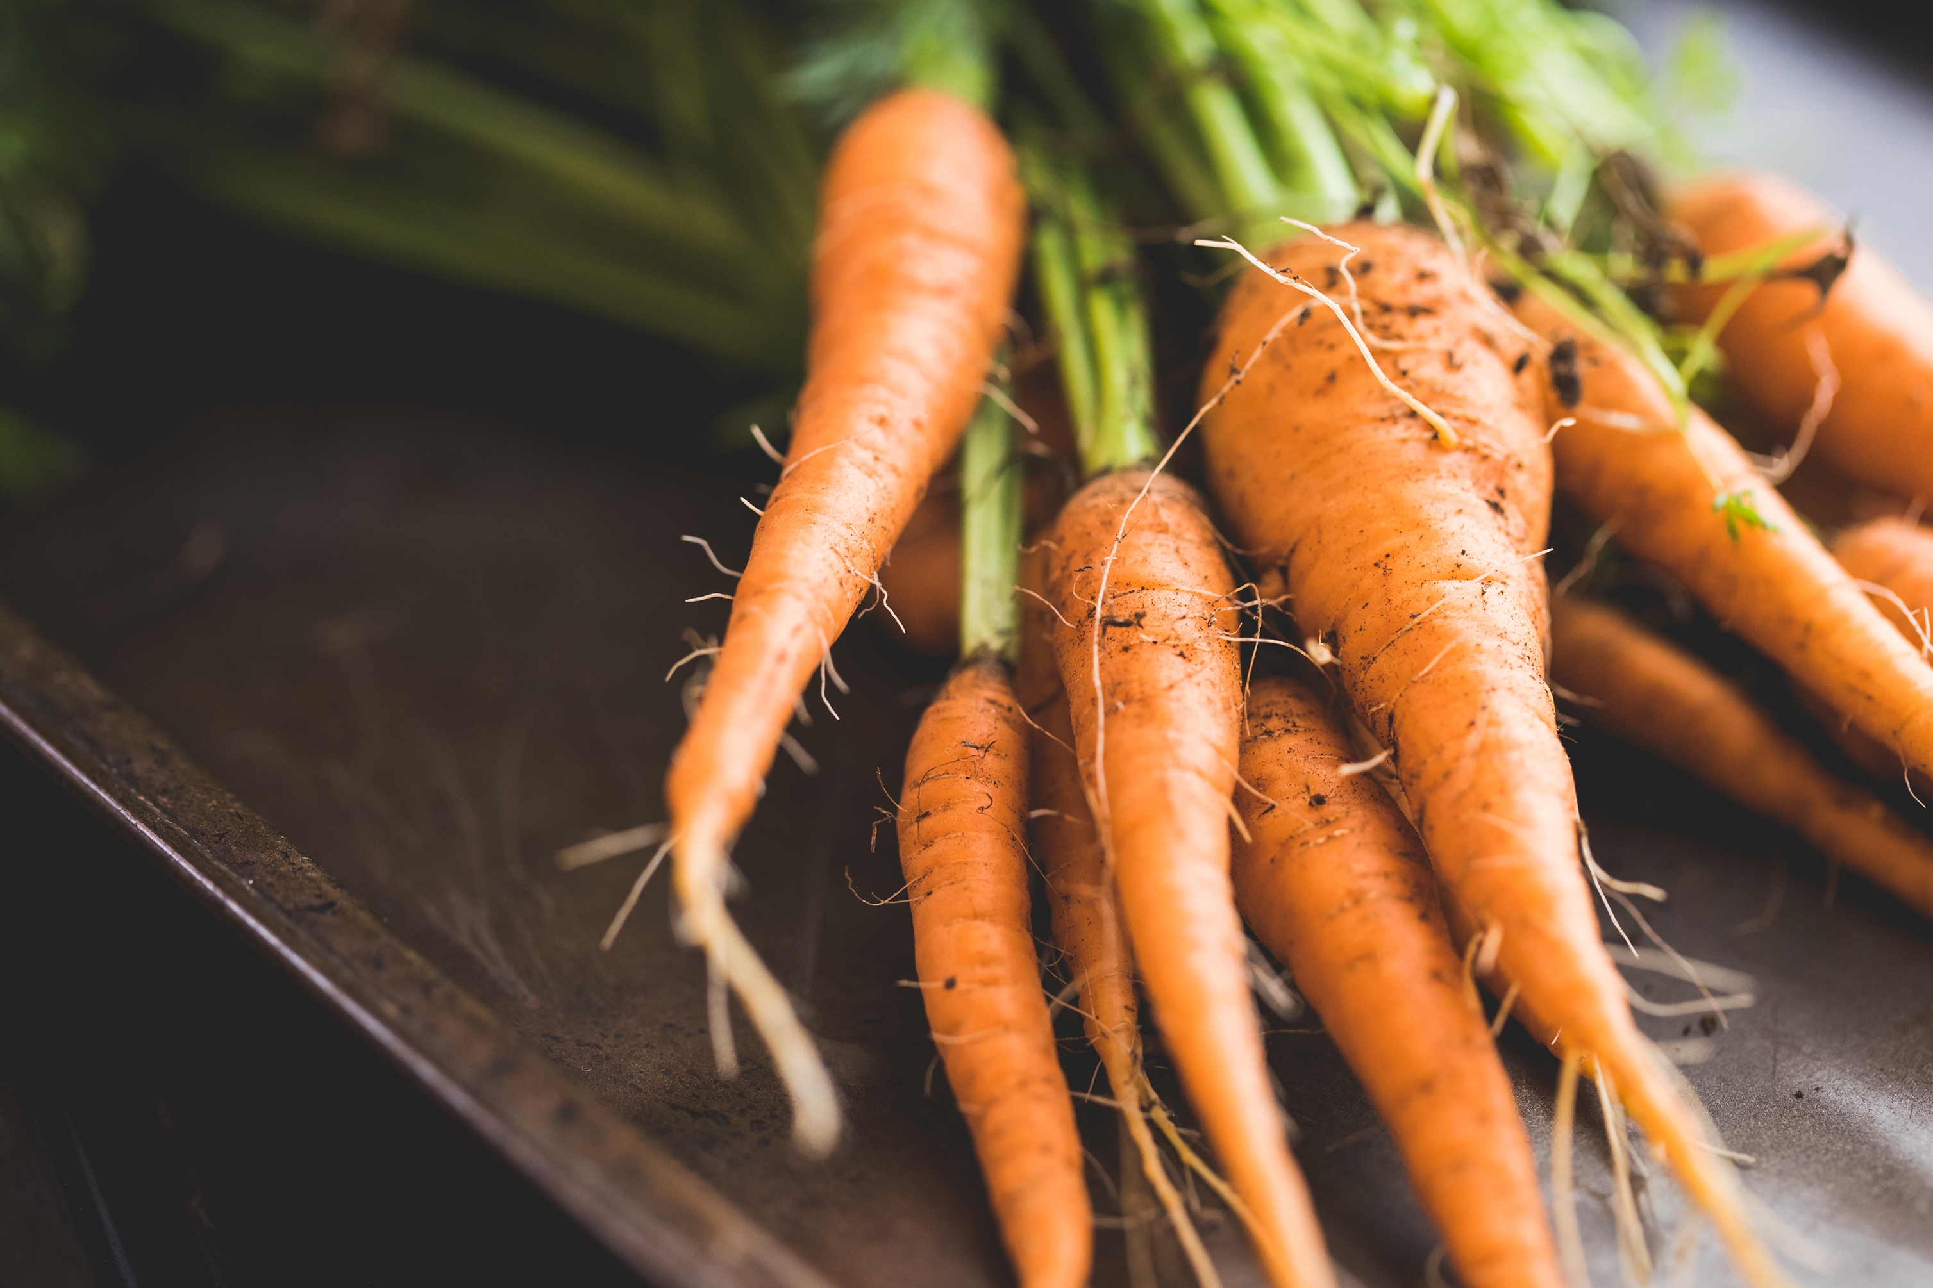
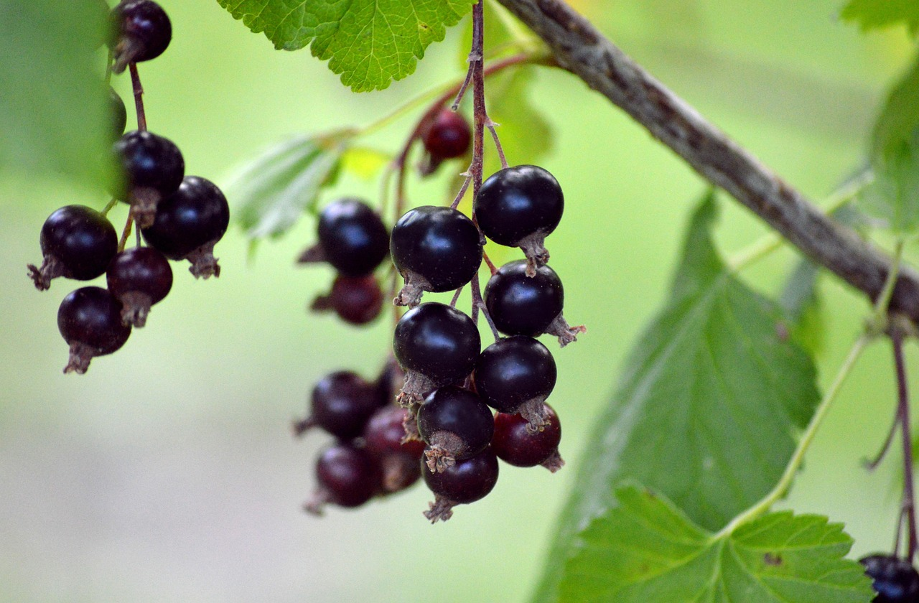
Maistele porkkana ja mustaherukka

Slide 9
Maistele porkkana ja mustaherukka
Ota vain yksi pala jokaisesta!
Pure hitaasti ja peitä korvasi pureskellessasi. Miten kuvailisit ääntä?
  Porkkana:
  Mustaherukka:
Minkä perusmaun (hapan, makea, suolainen, karvas, umami) tunnet?
  Porkkana:
  Mustaherukka:
Kumpi on makeampi?
Kumpi on happamampi?
Kumpi on suosikkisi?
Notes:
Här behövs en burk vardera och en sked eller pincett att ta en bit med.

